Slide 1

Rýchlosť

Slide 2
Rýchlosť pohybu zvierat
Cicavce :
Na suchu je absolútnym šampiónom v šprinte gepard štíhly. Za 2 sekundy zrýchli na 72 km/h, za 3 sekundy na 100 km/h. Prekonáva tak najrýchlejšie pretekárske automobily Formuly 1. Nedokáže tak však bežať veľmi dlho.

Slide 3
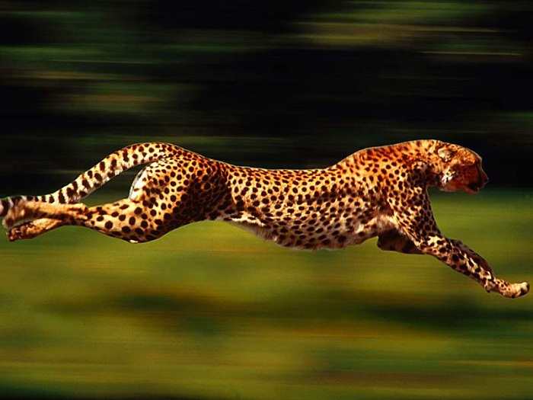

Slide 4
Leňoch Trojprstý
Najpomalším cicavcom na svete je leňoch trojprstý. Po zemi sa pohybuje rýchlosťou 2 metre za minútu, na stromoch 3 metre za minútu. Samica „šprintuje“ rýchlosťou 4 metre za minútu, keď začuje vydesený krik svojho mláďaťa.

Slide 5
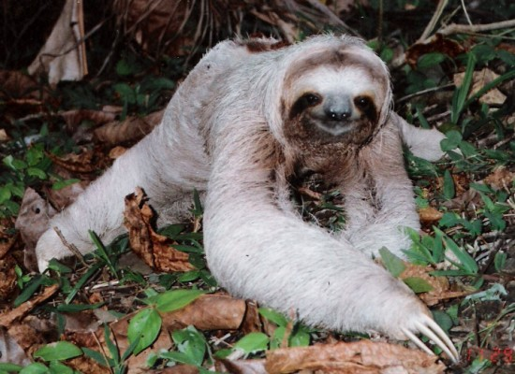

Slide 6
Vtáky
Sokol sťahovavý je najrýchlejším živočíchom všetkých prostredí. Pri lete strmhlav dole dosahuje rýchlosť 250 km/h. Je to takmer dvojnásobok toho, čo je povolené na diaľnici.
Pri vodorovnom lete je jeho rýchlosť 100 kilometrov za hodinu.

Slide 7
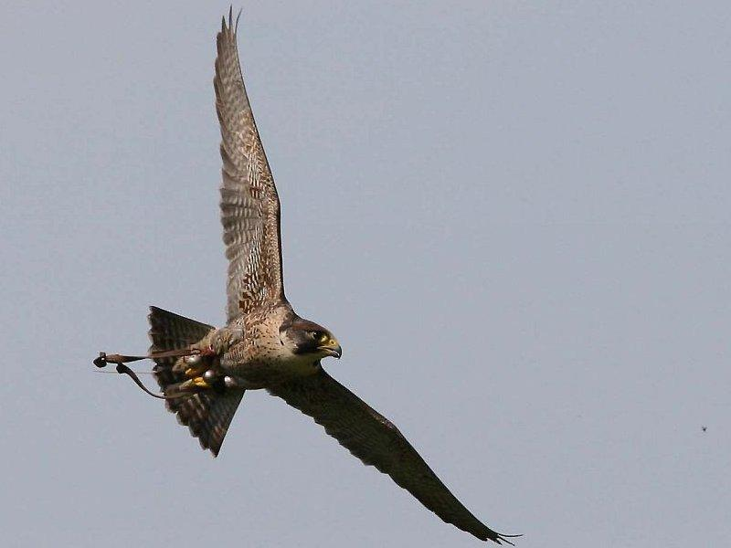

Slide 8
Pštros Dvojprstý
Z nelietajúcich vtákov je najrýchlejší pštros dvojprstý. Vie utekať rýchlosťou 72 km/h.

Slide 9
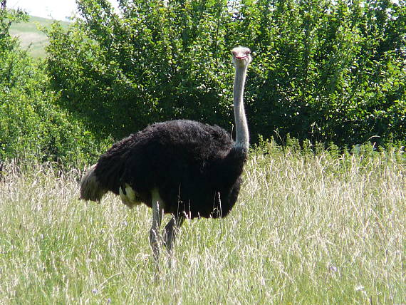

Slide 10
Kolibrík
Najrýchlejšie zvieratá na planéte.
Asi desaťcentimetrový kolibrík dokáže za sekundu prekonať asi 385-násobok dĺžky svojho tela. To znamená, že za sekundu dokáže preletieť až 27 metrov.
Jeden druh kolibríka kmitne krídlami až 90-krát za sekundu.

Slide 11
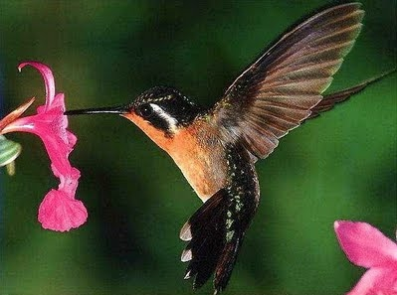

Slide 12
Morský Koník
Najpomalšou rybou je morský koník. Za hodinu by preplával trasu dlhú 16 metrov.

Slide 13
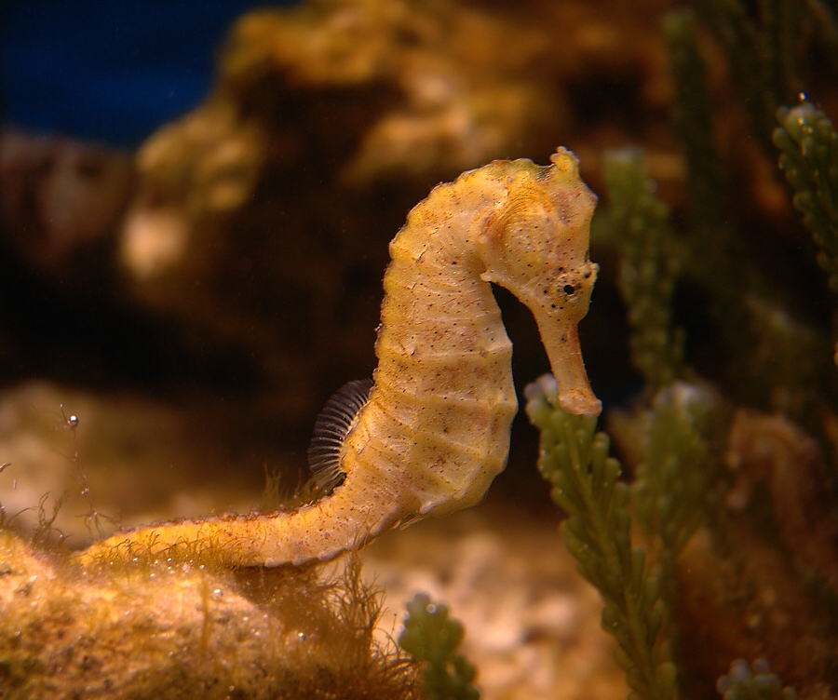

Slide 14
Plazy
Mamba čierna ja najrýchlejší had. Pri krátkych tratiach dosahuje rýchlosť 25 kilometrov za hodinu. Pri pohybe má prednú časť tela a hlavu s otvorenou papuľou a vyplazeným jazykom nad zemou.

Slide 15
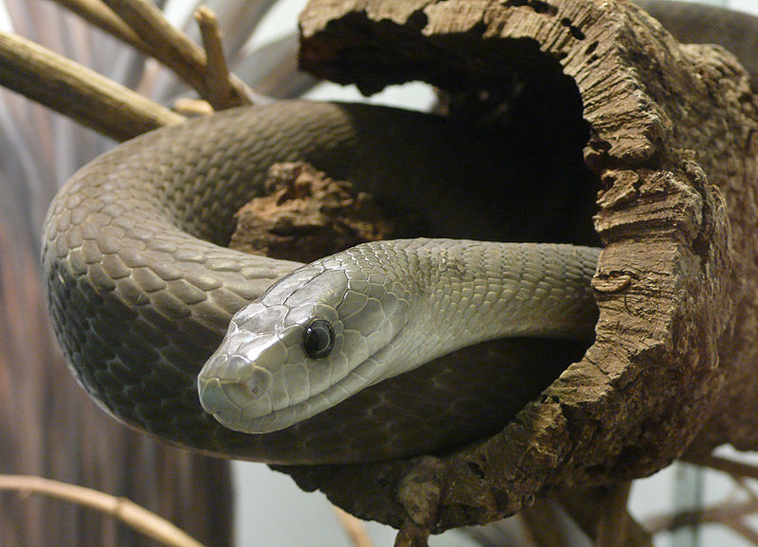

Slide 16
Hmyz
Austrálska vážka vie letieť rýchlosťou 98 km/h.

Slide 17
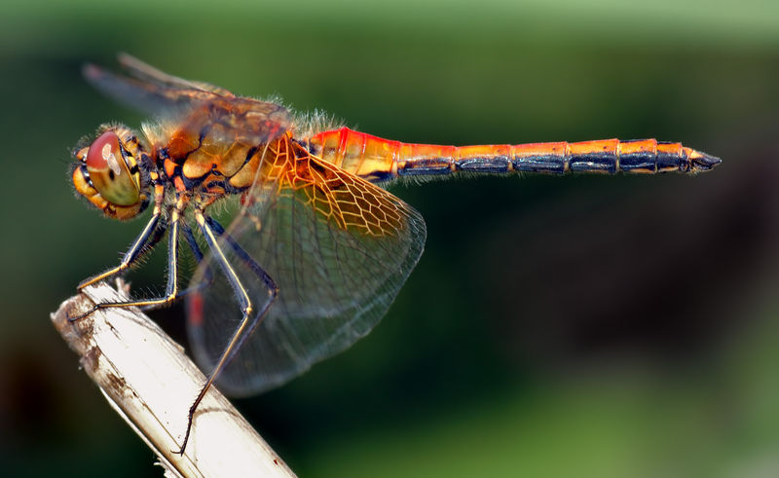

Slide 18
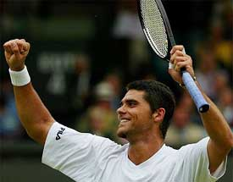
Najrýchlejšie podanie na svete
Austrálsky tenista Mark Philippoussis je v súčasnosti mužom s najrýchlejším servisom. Na turnaji v Scottsdale podával rýchlosťou 228,5 km/h, čo je nový svetový rekord.

Slide 19
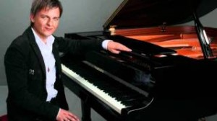
Najrýchlejší klavirista na svete
Balázs Havasi
Do klávesov udrel presne 498-krát za 60 sekúnd.
http://www.youtube.com/watch?v=e6h8OS6qcBw

Slide 20
Najrýchlejší tlieskajúci muž
Dokáže zatlieskať 721 krát za minutú
http://free.zoznam.sk/video/Najrychlejsie-tlieskajuci-clovek

